Slide 1


UNIVERSIDAD DEL ZULIA
FACULTAD EXPERIMENTAL DE CIENCIAS
DIVISIÓN DE PROGRAMAS ESPECIALES
LICENCIATURA EN COMPUTACIÓN
DESARROLLO DE SISTEMAS
Gestor de Ventas e Inventario
Presentado por
Hernández, Edelyn
CI: 28109107
PERIODO II - 2026

Slide 2
PROYECTO FINAL
2/31
AGENDA
1. Identificar: entradas, procesos y salidas
2. Ciclo de Vida seleccionado (resumen)
3. Tecnologías y Herramientas de Desarrollo
4. Diagrama de Flujo de Datos (DFD)
5. Diccionario de Datos (DFD)
6. Diagrama Entidad – Relación
7. Diccionario de Datos (Diagrama E-R)
8. Interfaces de Entrada / Salida
9. Demostración de Pruebas al SI
10. Plan de Mantenimiento
Gestor de Ventas e Inventario
Hernández, Edelyn - CI: 28109107

Slide 3
PROYECTO FINAL
3/31
ENTRADAS → PROCESOS → SALIDAS
ENTRADAS
PROCESOS
SALIDAS
Ingresar producto (nombre, categoría, precio, stock mínimo)
Ingresar cantidades (stock inicial, movimientos)
Ingresar precio (VES o USD)
Ingresar tipos de pago (efectivo BS/USD, pago móvil, tarjeta, bio-pago)
Registrar usuarios (credenciales)
Fecha de compra/venta
Cambios del día (tasa BCV automática)
Movimientos de inventario
Validar existencia del producto e inventario suficiente
Convertir precio USD a bolívares (tasa BCV)
Calcular total de venta (subtotales + total)
Registrar tipo de pago (5 métodos, pagos mixtos VES/USD)
Registrar tasa BCV aplicada en la venta
Actualizar inventario con auditoría de movimientos
Generar factura (FAC-AAAAMMDD-NNN)
Registrar por completo de productos
Control de inventario (compra, venta, merma, ajuste, devolución)
Comprobante de venta: productos, precio BCV, tipo de pago, tasa aplicada, fecha/hora
Factura detallada con formato FAC-AAAAMMDD-NNN
Inventarios actualizados por producto
Reportes diarios consolidados (ventas, movimientos, tasas)
Reporte exportable a Excel
→
→
Gestor de Ventas e Inventario
Hernández, Edelyn - CI: 28109107

Slide 4
PROYECTO FINAL
4/31
CICLO DE VIDA SELECCIONADO
Metodología Seleccionada
Ciclo de Vida de Llorens Fábregas (II) – modelo Cascada/Secuencial. Metodología que organiza el proyecto por fases, iniciando con la arquitectura de datos antes de pasar al desarrollo del software.
Fases del Ciclo de Vida Aplicadas
1. Requisitos
Definición de necesidades: registro diario de ventas, alertas de stock bajo y cálculo bimonetario con la tasa del día.
2. Análisis y Diseño
Migración de los procesos manuales del abasto a un menú interactivo: CRUD de productos, facturación, tasa y reportes.
3. Construcción
Creación del esquema relacional en SQLite, la base de datos de archivo único, y codificación de las interfaces en PyQt6.
4. Pruebas y Mantenimiento
Verificación de la conversión de monedas y del registro de ventas, y monitoreo continuo en el local.
Problema Actual en el Abasto
1. No existe un control de inventario sistemático: las cuentas llevan a mano.
2. El cambio de bolívares a dólares se calcula a mano; un error cambia el cobro.
3. No hay forma de auditar ni controlar el total de las ventas diarias.
Ventajas y Desventajas
1. Gestión ordenada por fases secuenciales y requisitos estables.
2. Énfasis en diseño de BD para evitar fallas a largo plazo.
3. El cliente ve resultados tarde; el plan de pruebas previo al despliegue (530 pruebas) cubre ese hueco.
Gestor de Ventas e Inventario
Hernández, Edelyn - CI: 28109107

Slide 5
PROYECTO FINAL
5/31
TECNOLOGÍAS Y HERRAMIENTAS DE DESARROLLO
Lenguaje y Framework de Interfaz
Python >= 3.14 y PyQt6 >= 6.11: tipado estático, controles de escritorio reactivos, layouts dinámicos y señal/slot.
Herramientas de Apoyo e Integración
1. scraper-bcv >= 0.1.1: consulta de la tasa BCV del día en tiempo real.
2. bcrypt >= 5.0: segura de las claves de usuario.
3. openpyxl >= 3.1.5: generación de informes en Excel.
4. fpdf2 >= 2.8.7: reportes en PDF.
Base de Datos y Persistencia
SQLite: base de datos relacional ligera, embebida y de archivo único; no requiere administración de servidores externos.
SQLModel >= 0.0.38: ORM híbrido (Pydantic + SQLAlchemy) que unifica el tipado de Python con el esquema de tablas.
Migraciones y Calidad de Código
Alembic >= 1.18.4: migraciones controladas del esquema SQLite.
Gestor de Ventas e Inventario
Hernández, Edelyn - CI: 28109107

Slide 6
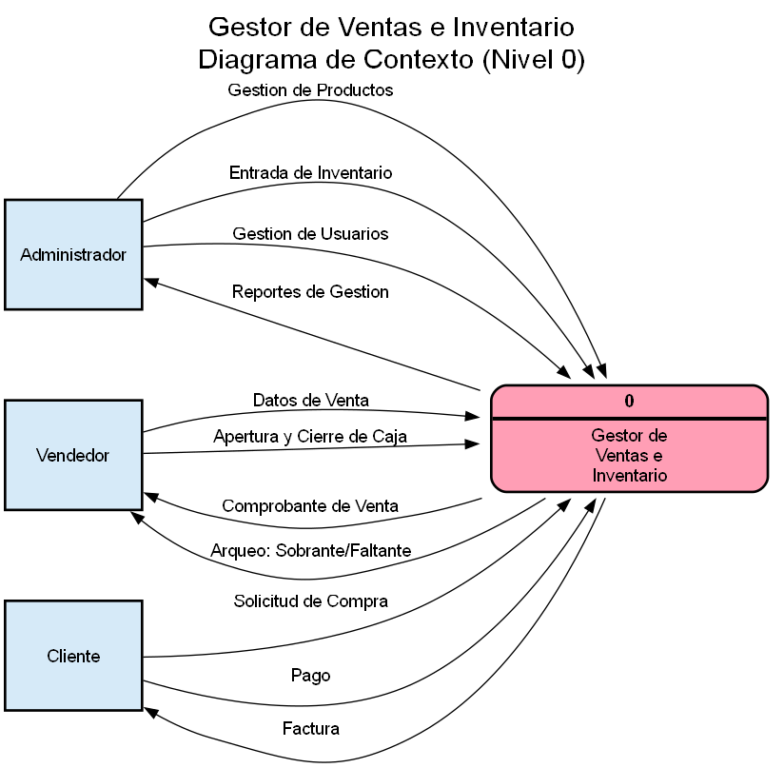
PROYECTO FINAL
6/31
DIAGRAMA DE FLUJO DE DATOS – DFD: Nivel 0 (Contexto)
Gestor de Ventas e Inventario
Hernández, Edelyn - CI: 28109107

Slide 7
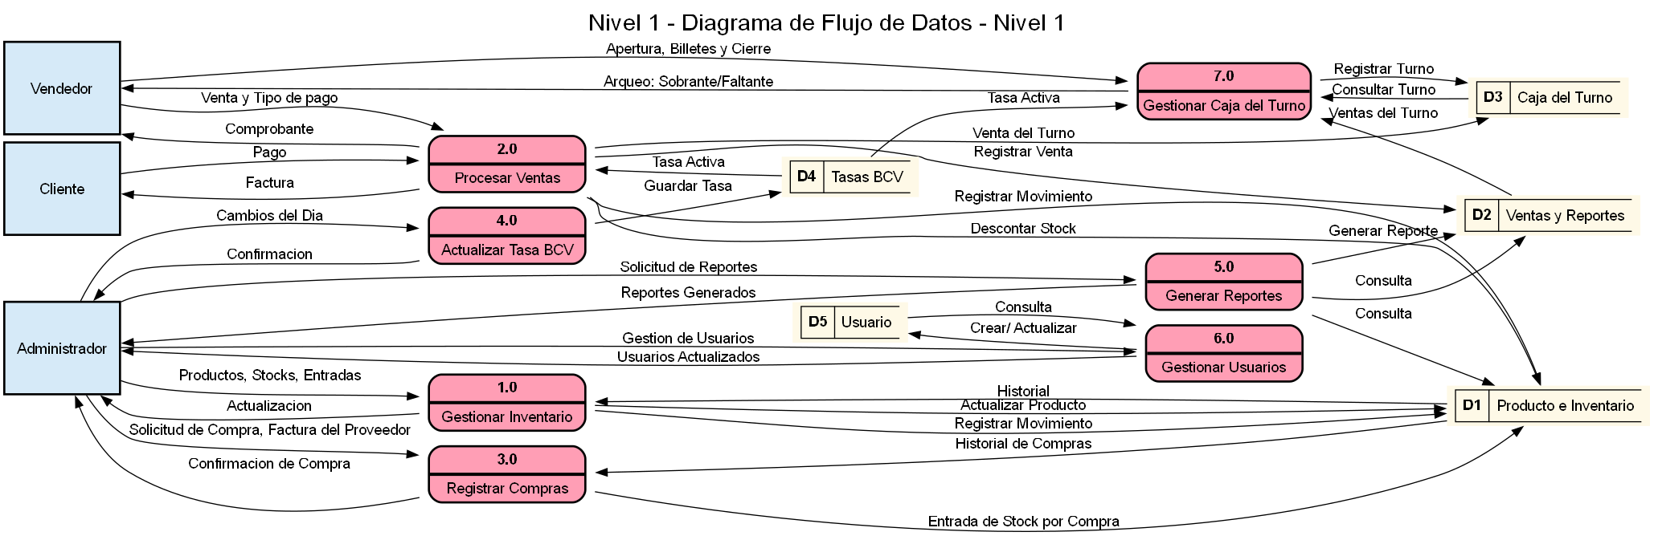
PROYECTO FINAL
7/31
DIAGRAMA DE FLUJO DE DATOS – DFD: Nivel 1
Gestor de Ventas e Inventario
Hernández, Edelyn - CI: 28109107

Slide 8
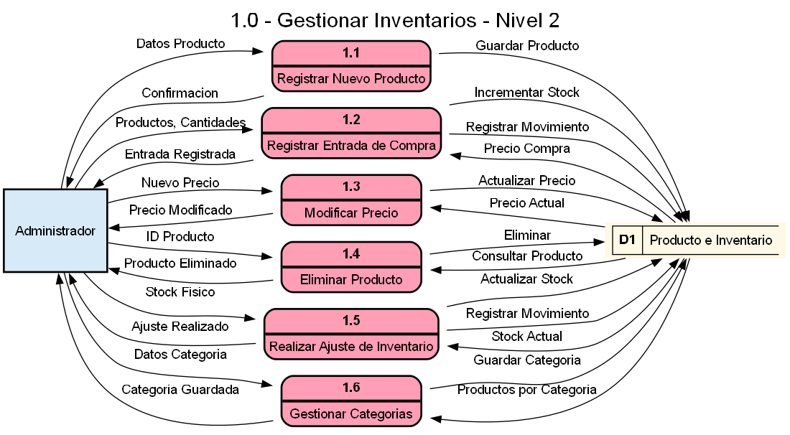
PROYECTO FINAL
8/31
DIAGRAMA DE FLUJO DE DATOS – DFD: Nivel 2 (Gestionar Inventario)
Gestor de Ventas e Inventario
Hernández, Edelyn - CI: 28109107

Slide 9
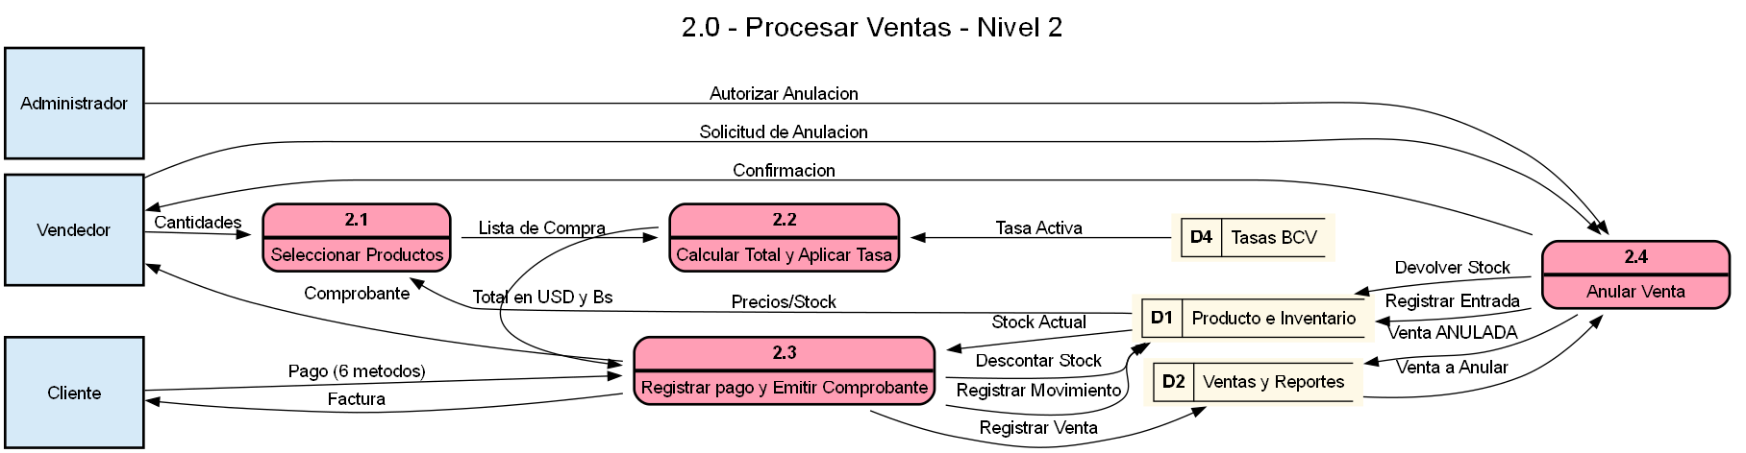
PROYECTO FINAL
9/31
DIAGRAMA DE FLUJO DE DATOS – DFD: Nivel 2 (Procesar Ventas)
Gestor de Ventas e Inventario
Hernández, Edelyn - CI: 28109107

Slide 10
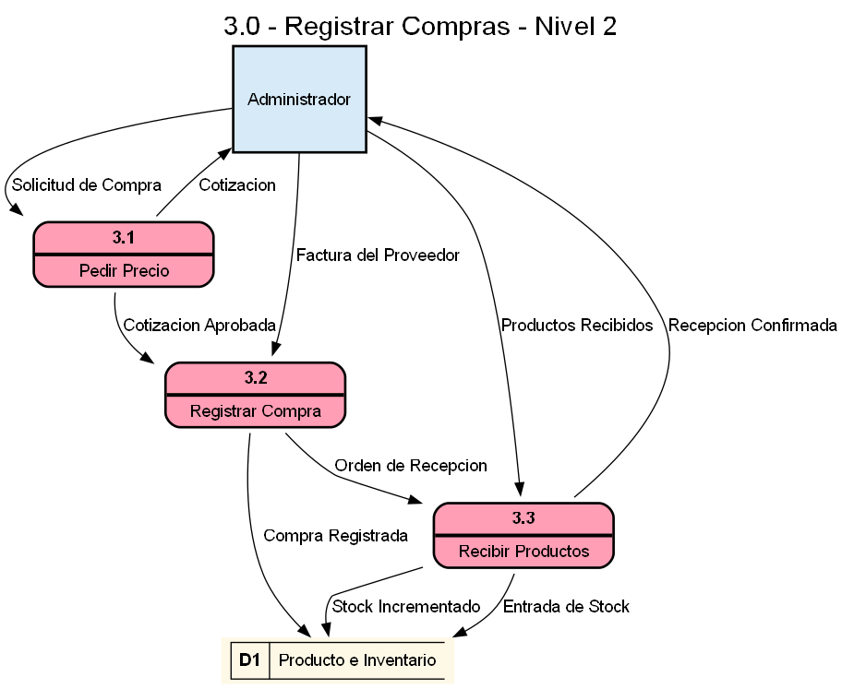
PROYECTO FINAL
10/31
DIAGRAMA DE FLUJO DE DATOS – DFD: Nivel 2 (Registrar Compras)
Gestor de Ventas e Inventario
Hernández, Edelyn - CI: 28109107

Slide 11
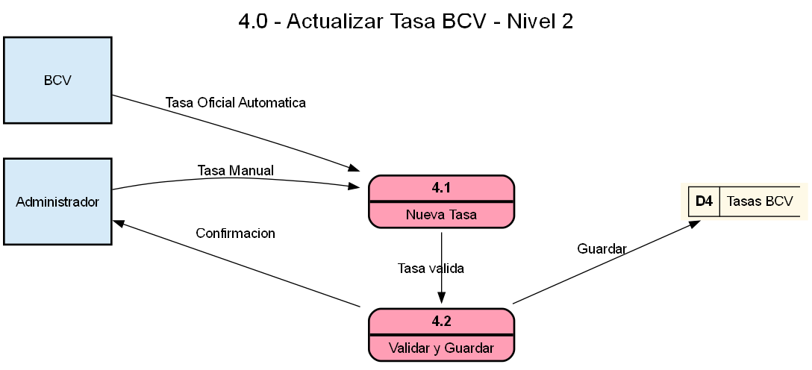
PROYECTO FINAL
11/31
DIAGRAMA DE FLUJO DE DATOS – DFD: Nivel 2 (Actualizar Tasa BCV)
Gestor de Ventas e Inventario
Hernández, Edelyn - CI: 28109107

Slide 12
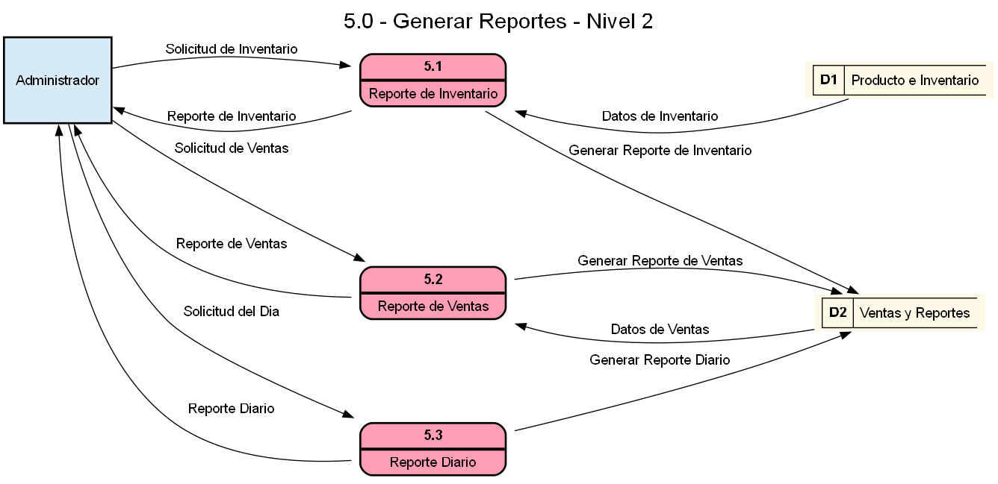
PROYECTO FINAL
12/31
DIAGRAMA DE FLUJO DE DATOS – DFD: Nivel 2 (Generar Reportes)
Gestor de Ventas e Inventario
Hernández, Edelyn - CI: 28109107

Slide 13
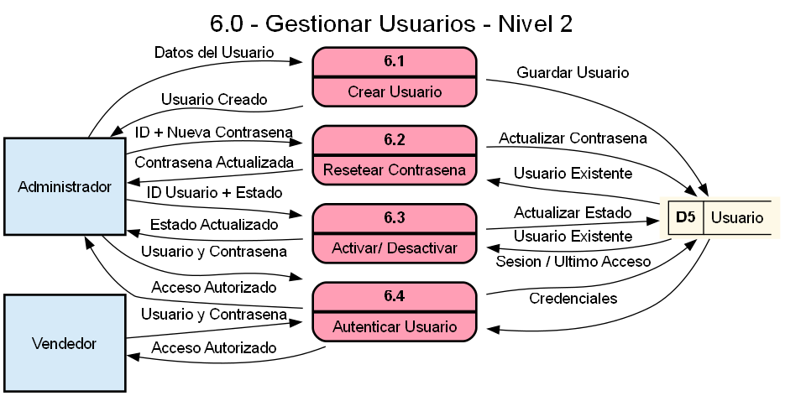
PROYECTO FINAL
13/31
DIAGRAMA DE FLUJO DE DATOS – DFD: Nivel 2 (Gestionar Usuarios)
Gestor de Ventas e Inventario
Hernández, Edelyn - CI: 28109107

Slide 14
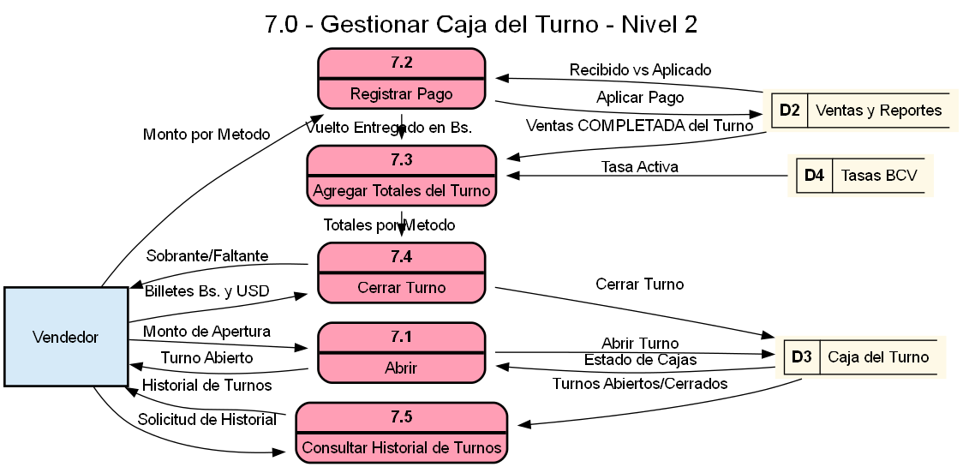
PROYECTO FINAL
14/31
DIAGRAMA DE FLUJO DE DATOS – DFD: Nivel 2 (Gestionar Caja del Turno)
Gestor de Ventas e Inventario
Hernández, Edelyn - CI: 28109107

Slide 15
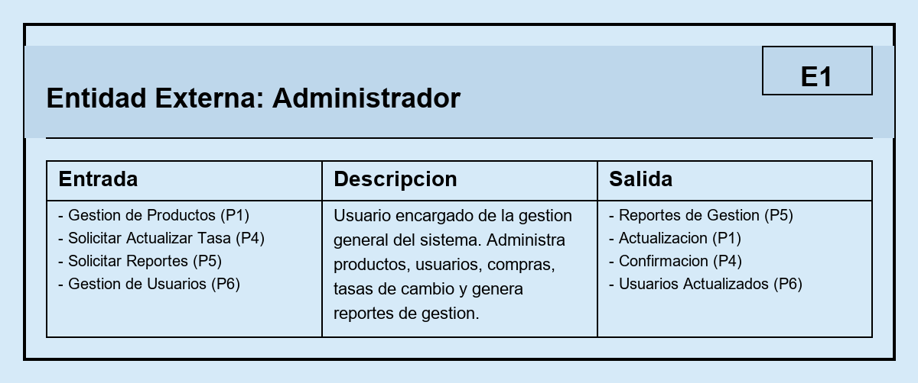
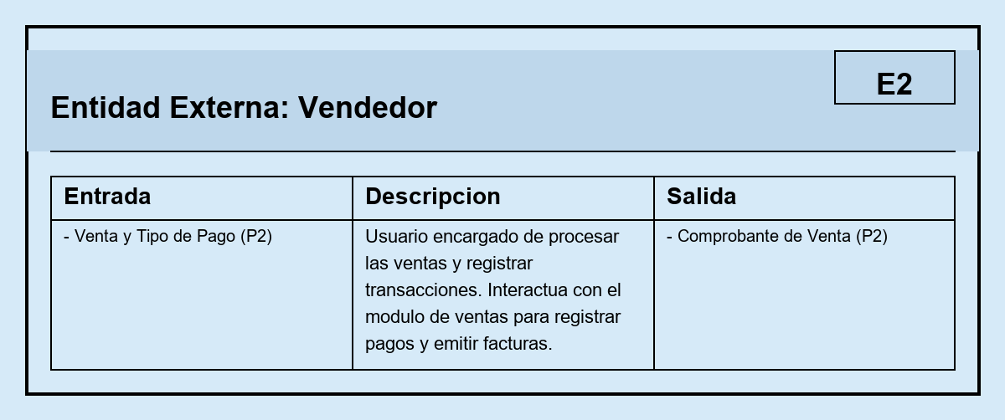
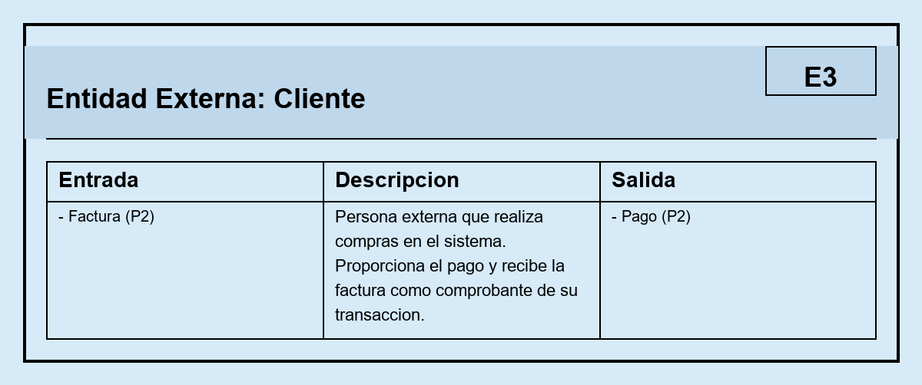
PROYECTO FINAL
15/31
DICCIONARIO DE DATOS DFD – ENTIDADES EXTERNAS
Gestor de Ventas e Inventario
Hernández, Edelyn - CI: 28109107

Slide 16
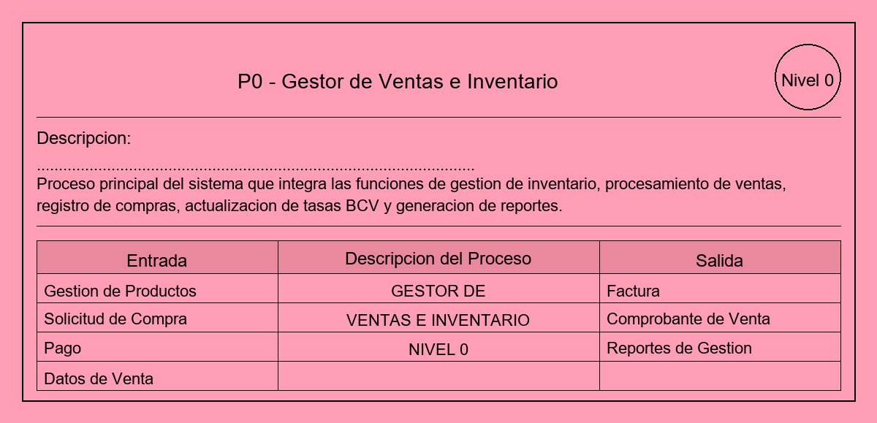
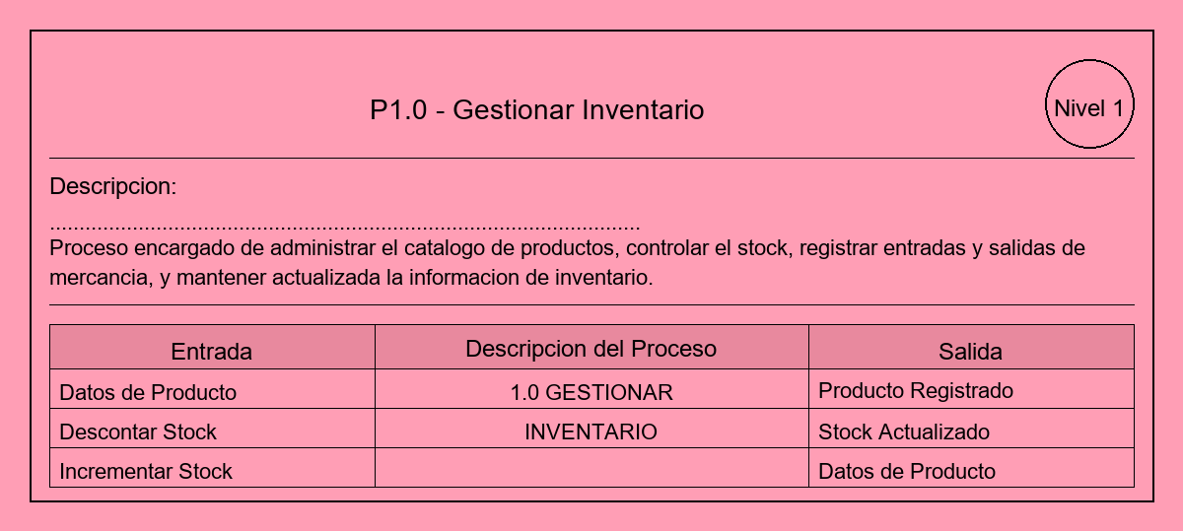
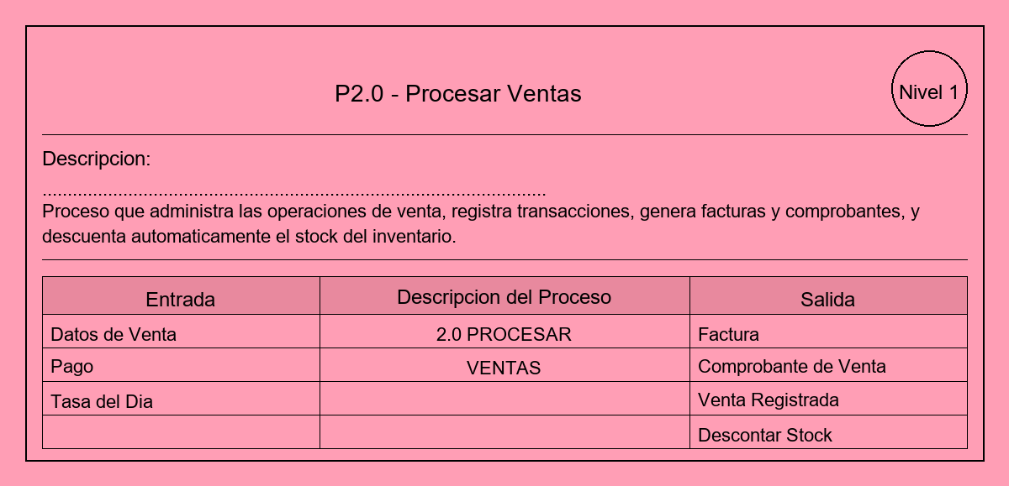
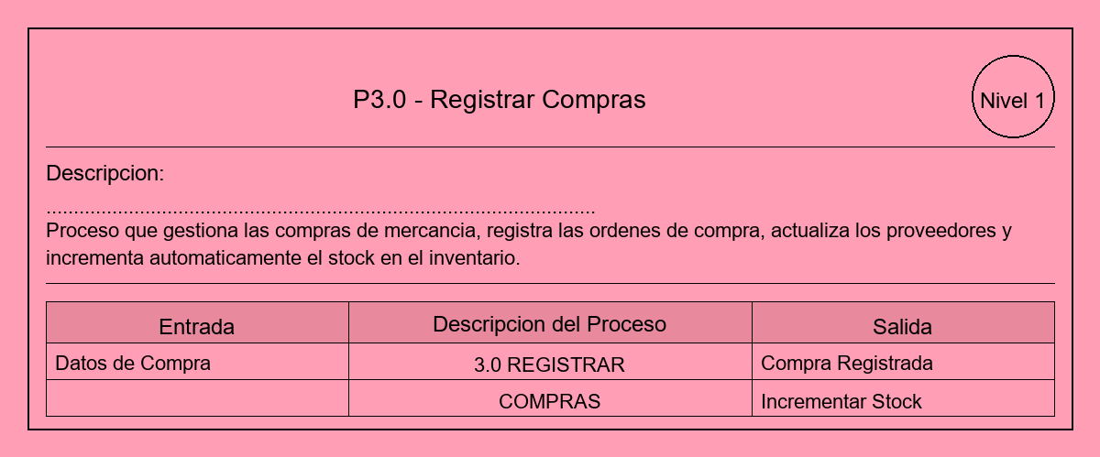
PROYECTO FINAL
16/31
DICCIONARIO DE DATOS DFD – PROCESOS (1/2)
Gestor de Ventas e Inventario
Hernández, Edelyn - CI: 28109107

Slide 17
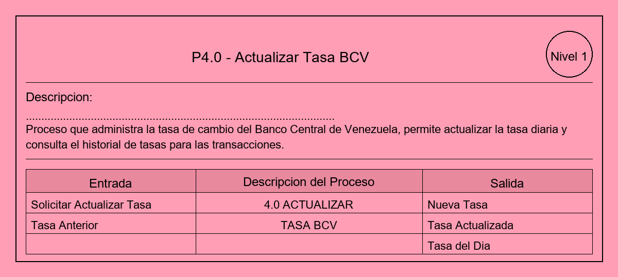
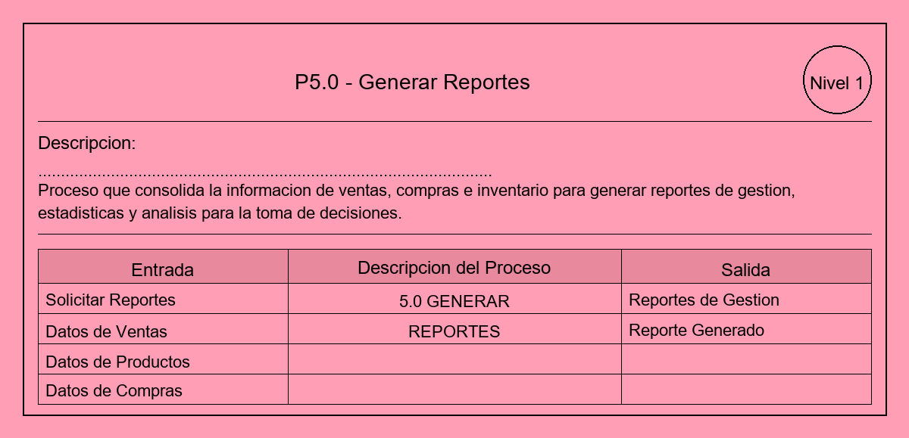
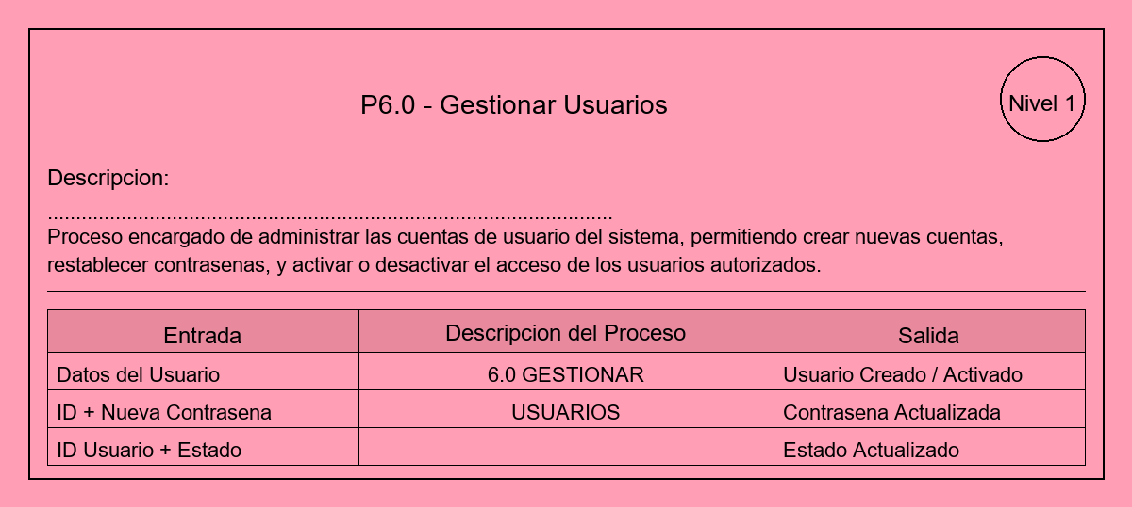
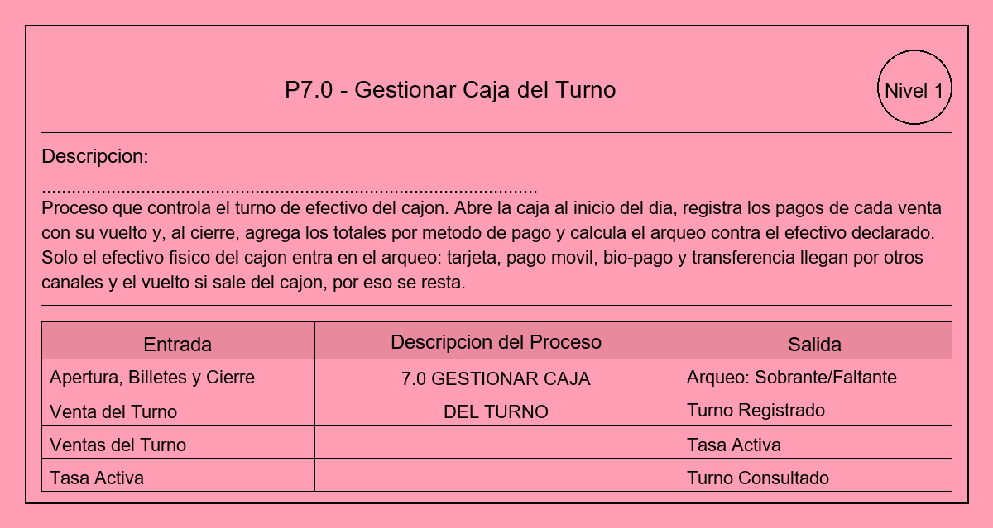
PROYECTO FINAL
17/31
DICCIONARIO DE DATOS DFD – PROCESOS (2/2)
Gestor de Ventas e Inventario
Hernández, Edelyn - CI: 28109107

Slide 18
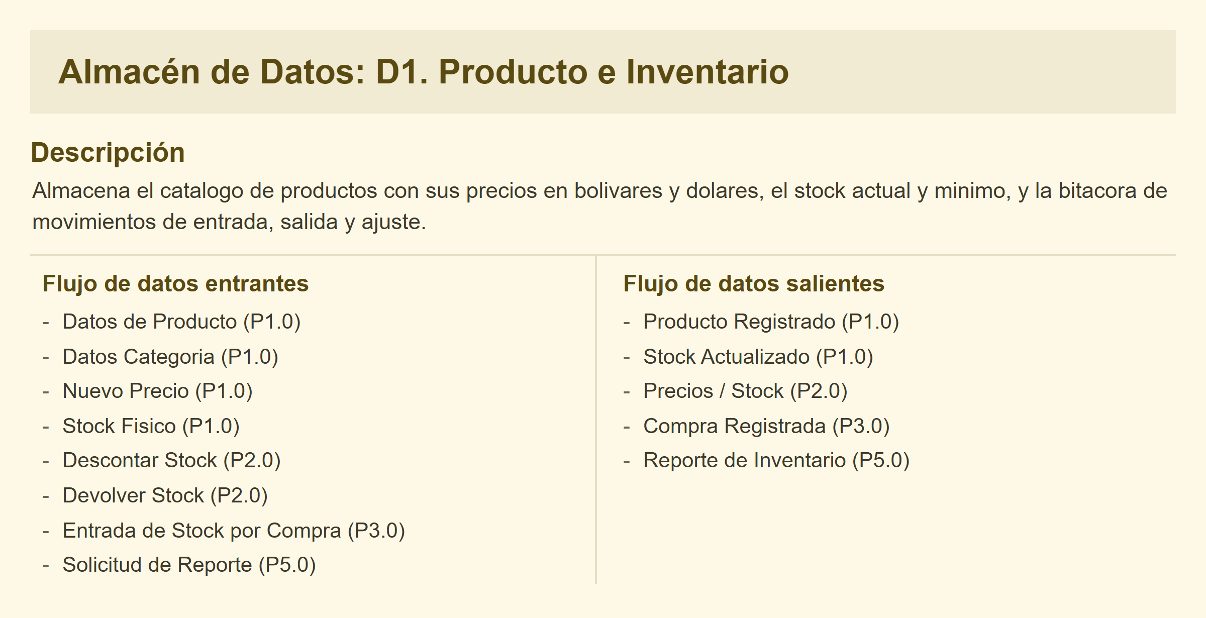
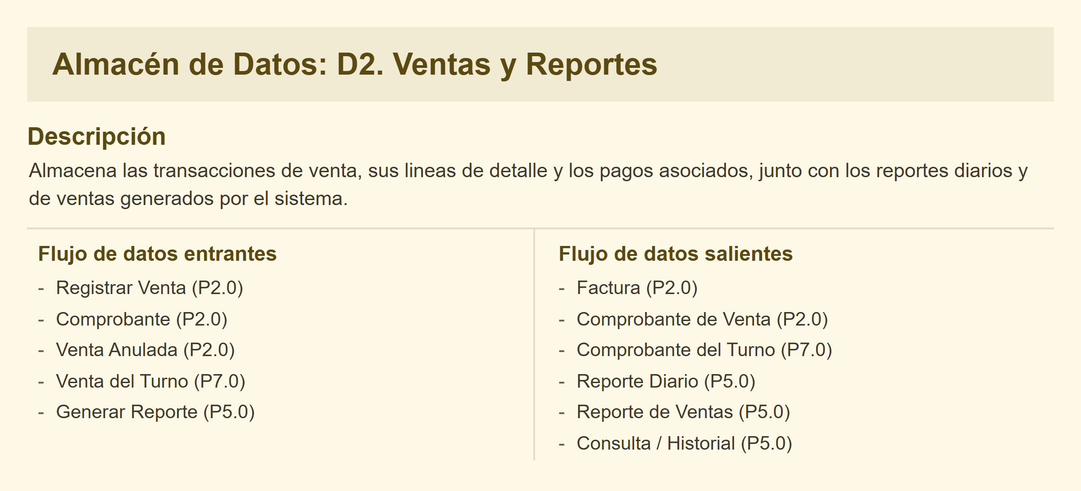
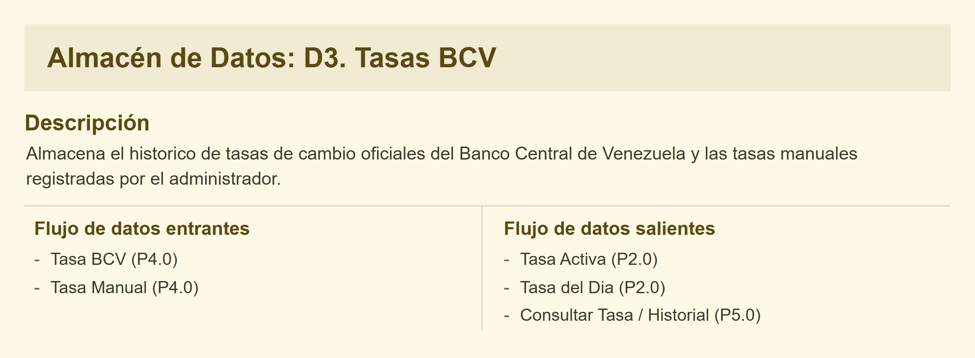
PROYECTO FINAL
18/31
DICCIONARIO DE DATOS DFD – ALMACENES DE DATOS (1/2)
Gestor de Ventas e Inventario
Hernández, Edelyn - CI: 28109107

Slide 19
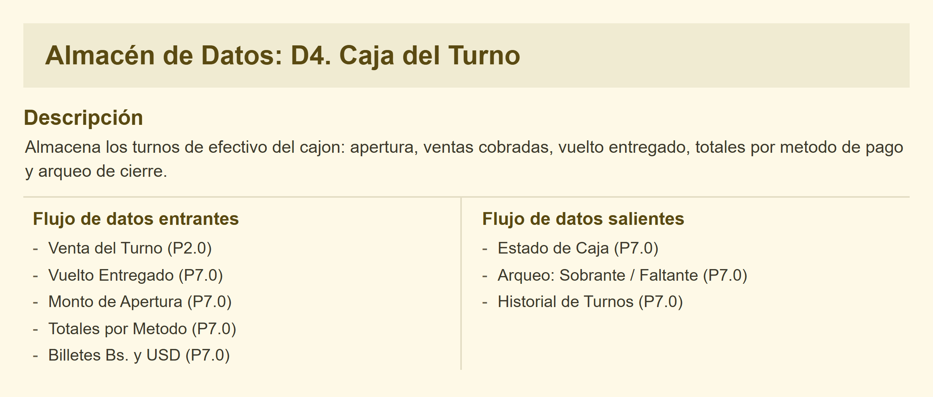
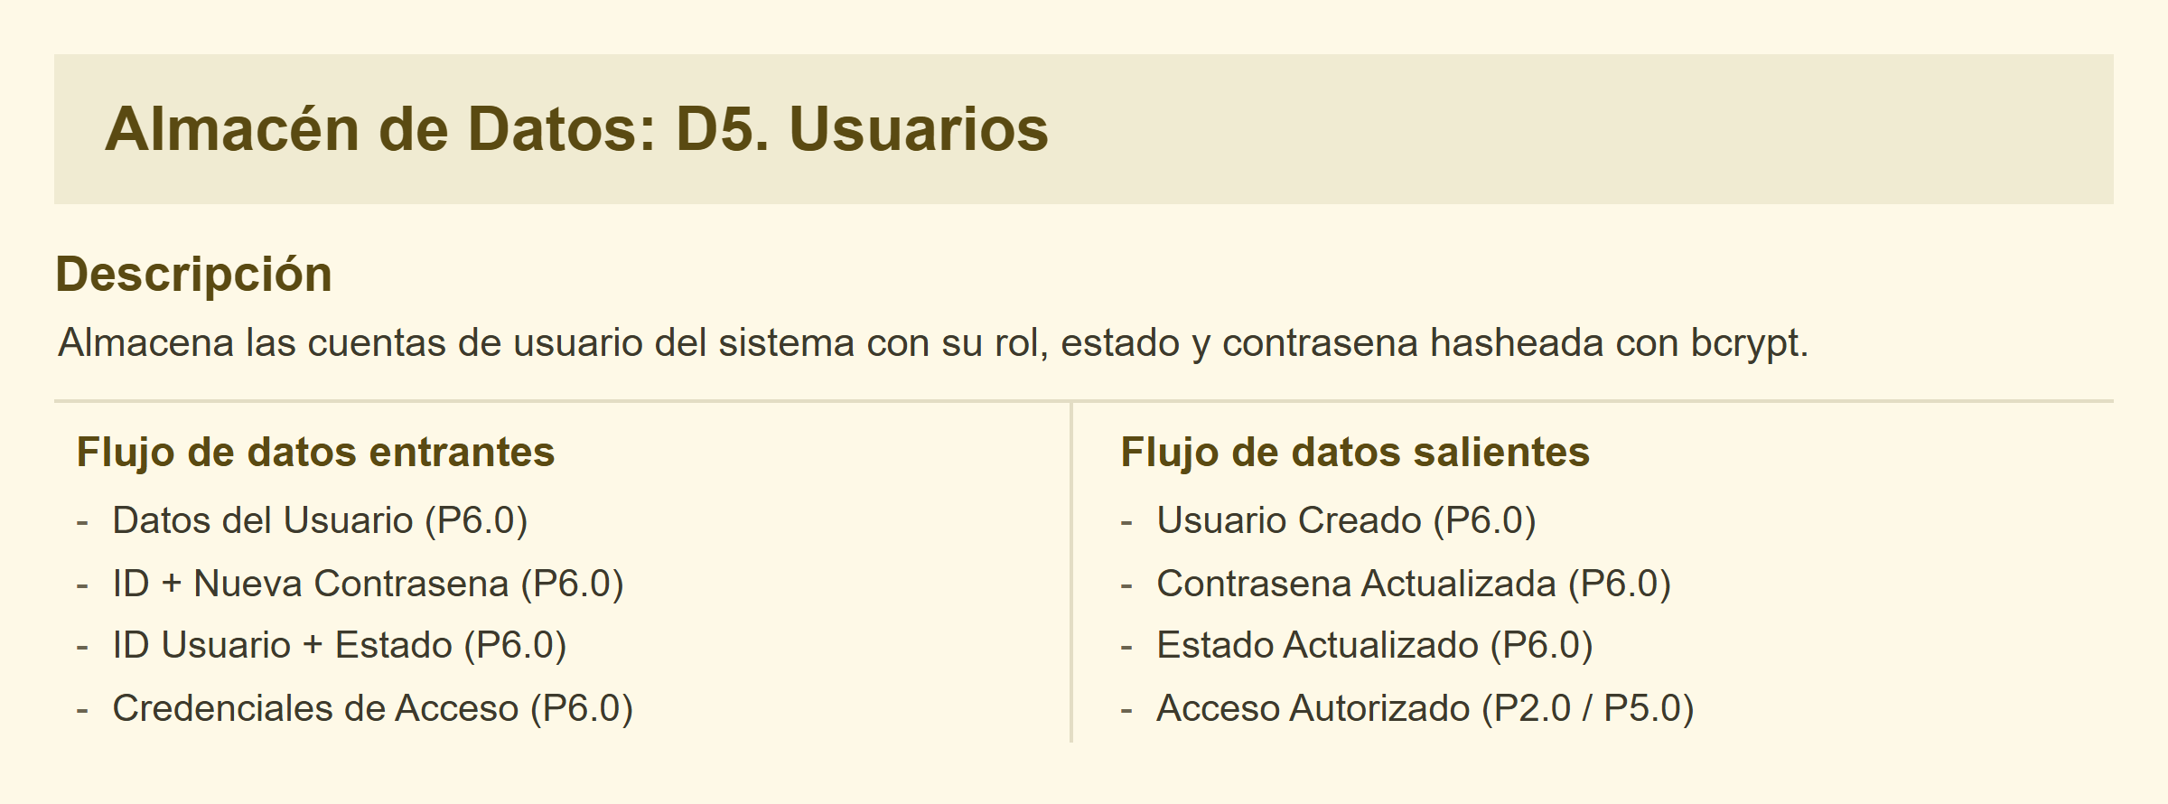
PROYECTO FINAL
19/31
DICCIONARIO DE DATOS DFD – ALMACENES DE DATOS (2/2)
Gestor de Ventas e Inventario
Hernández, Edelyn - CI: 28109107

Slide 20
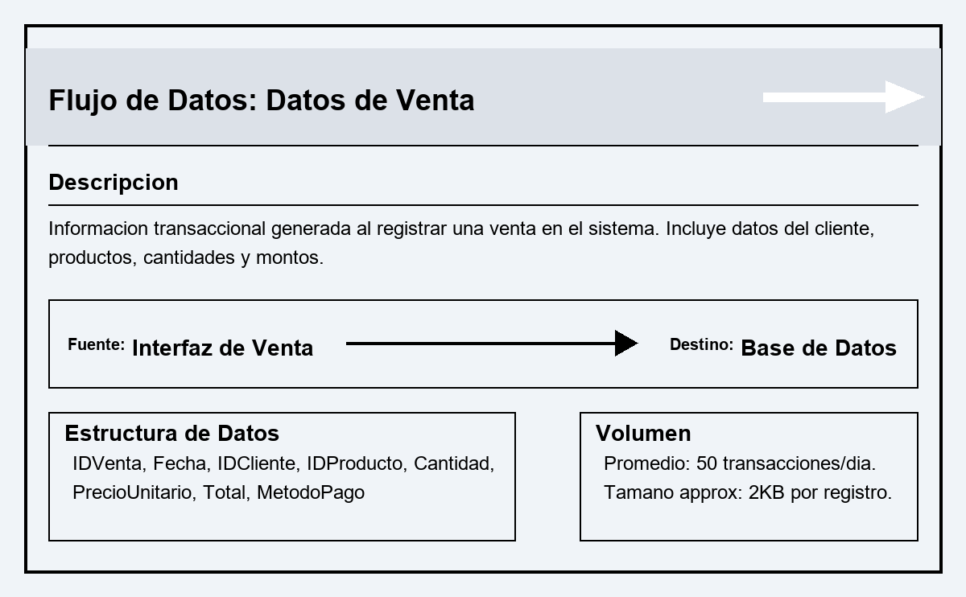
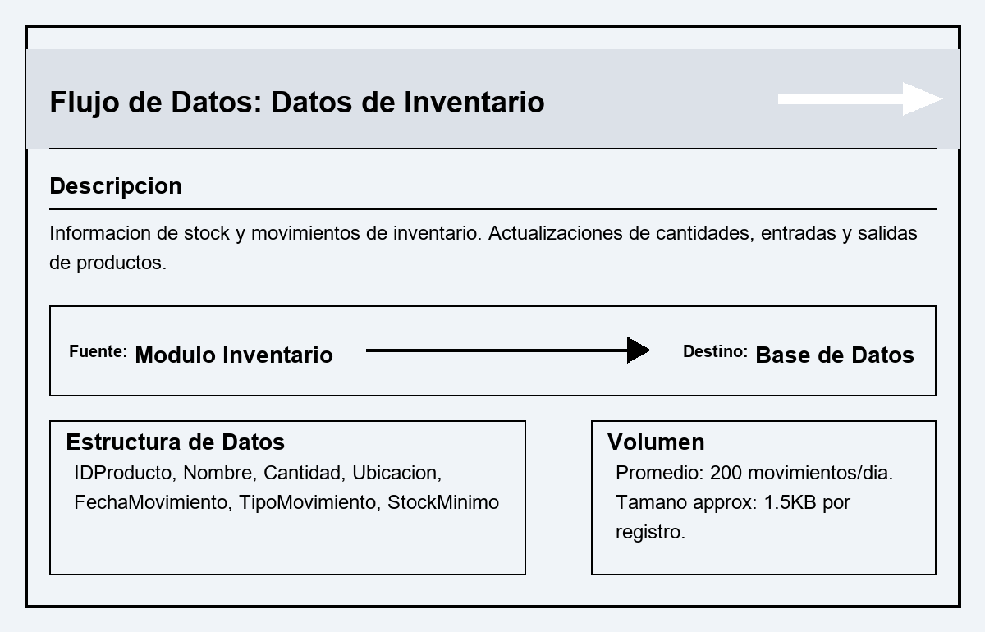
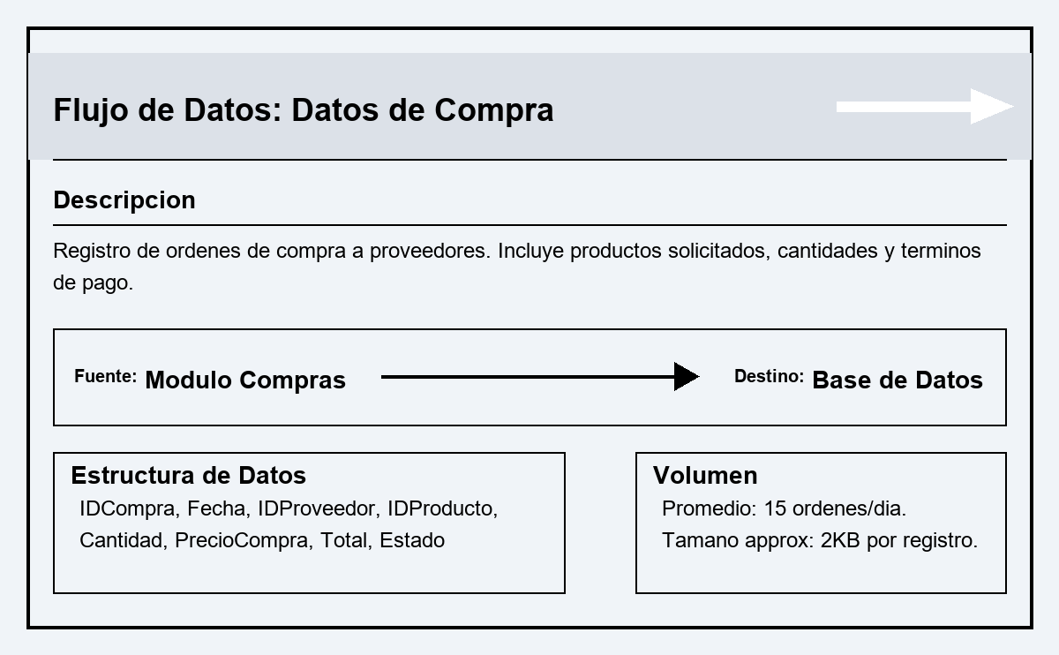
PROYECTO FINAL
20/31
DICCIONARIO DE DATOS DFD – FLUJOS DE DATOS (1/2)
Gestor de Ventas e Inventario
Hernández, Edelyn - CI: 28109107

Slide 21
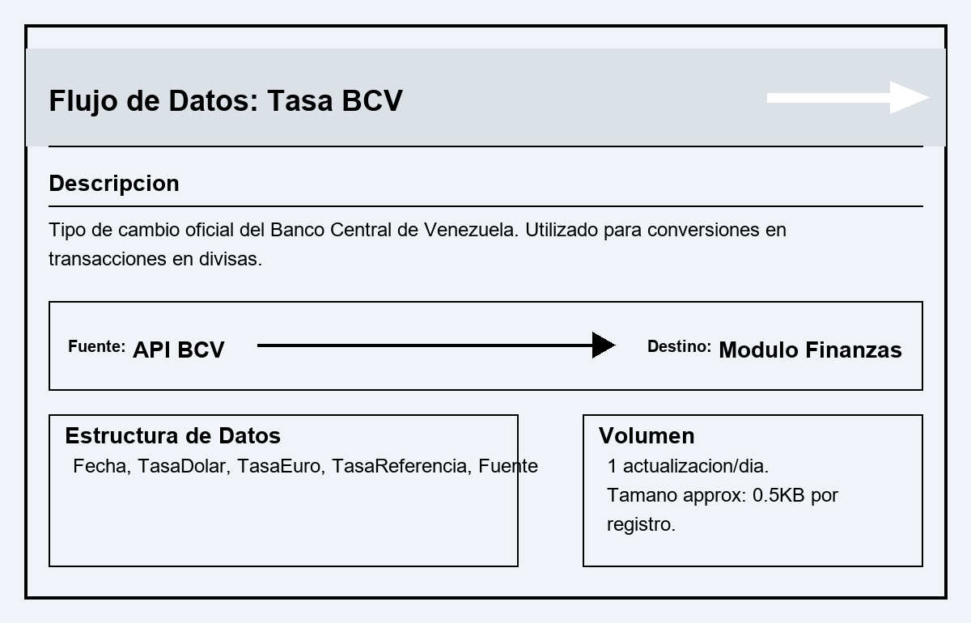
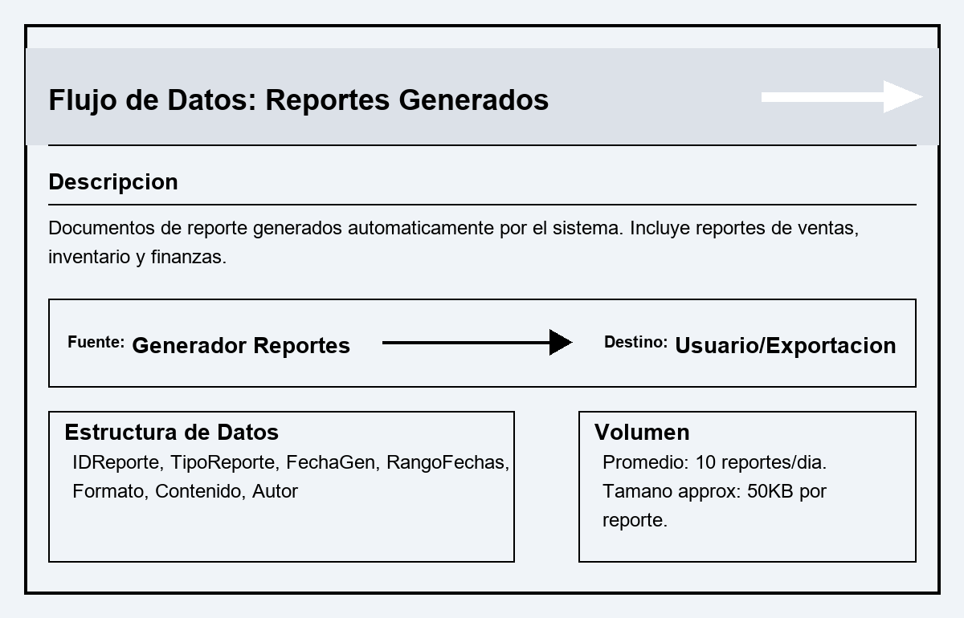
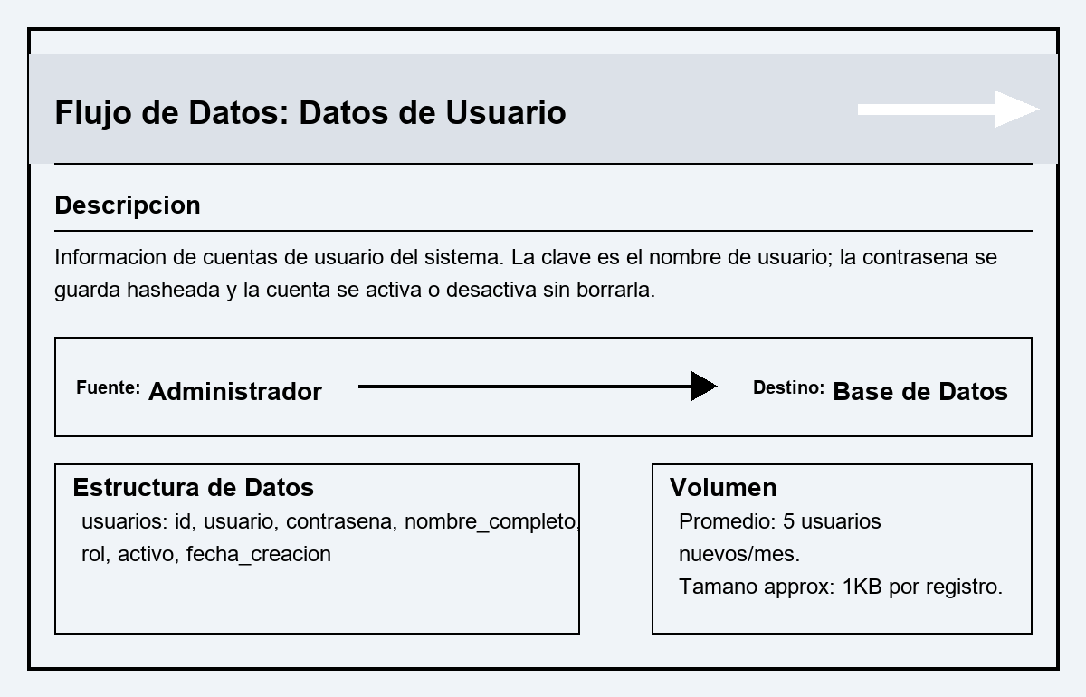
PROYECTO FINAL
21/31
DICCIONARIO DE DATOS DFD – FLUJOS DE DATOS (2/2)
Gestor de Ventas e Inventario
Hernández, Edelyn - CI: 28109107

Slide 22
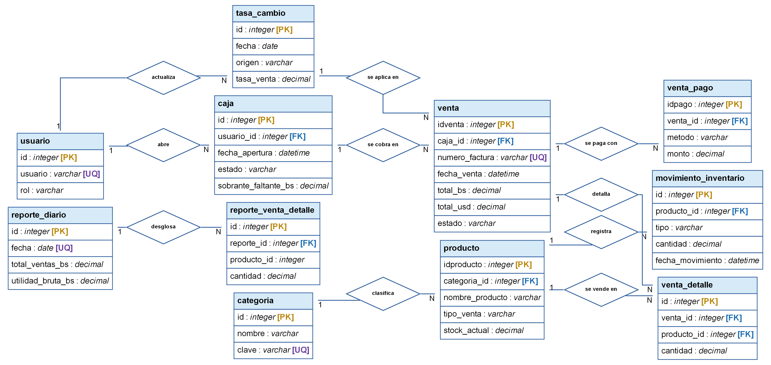
PROYECTO FINAL
22/31
DIAGRAMA ENTIDAD – RELACIÓN
Gestor de Ventas e Inventario
Hernández, Edelyn - CI: 28109107

Slide 23
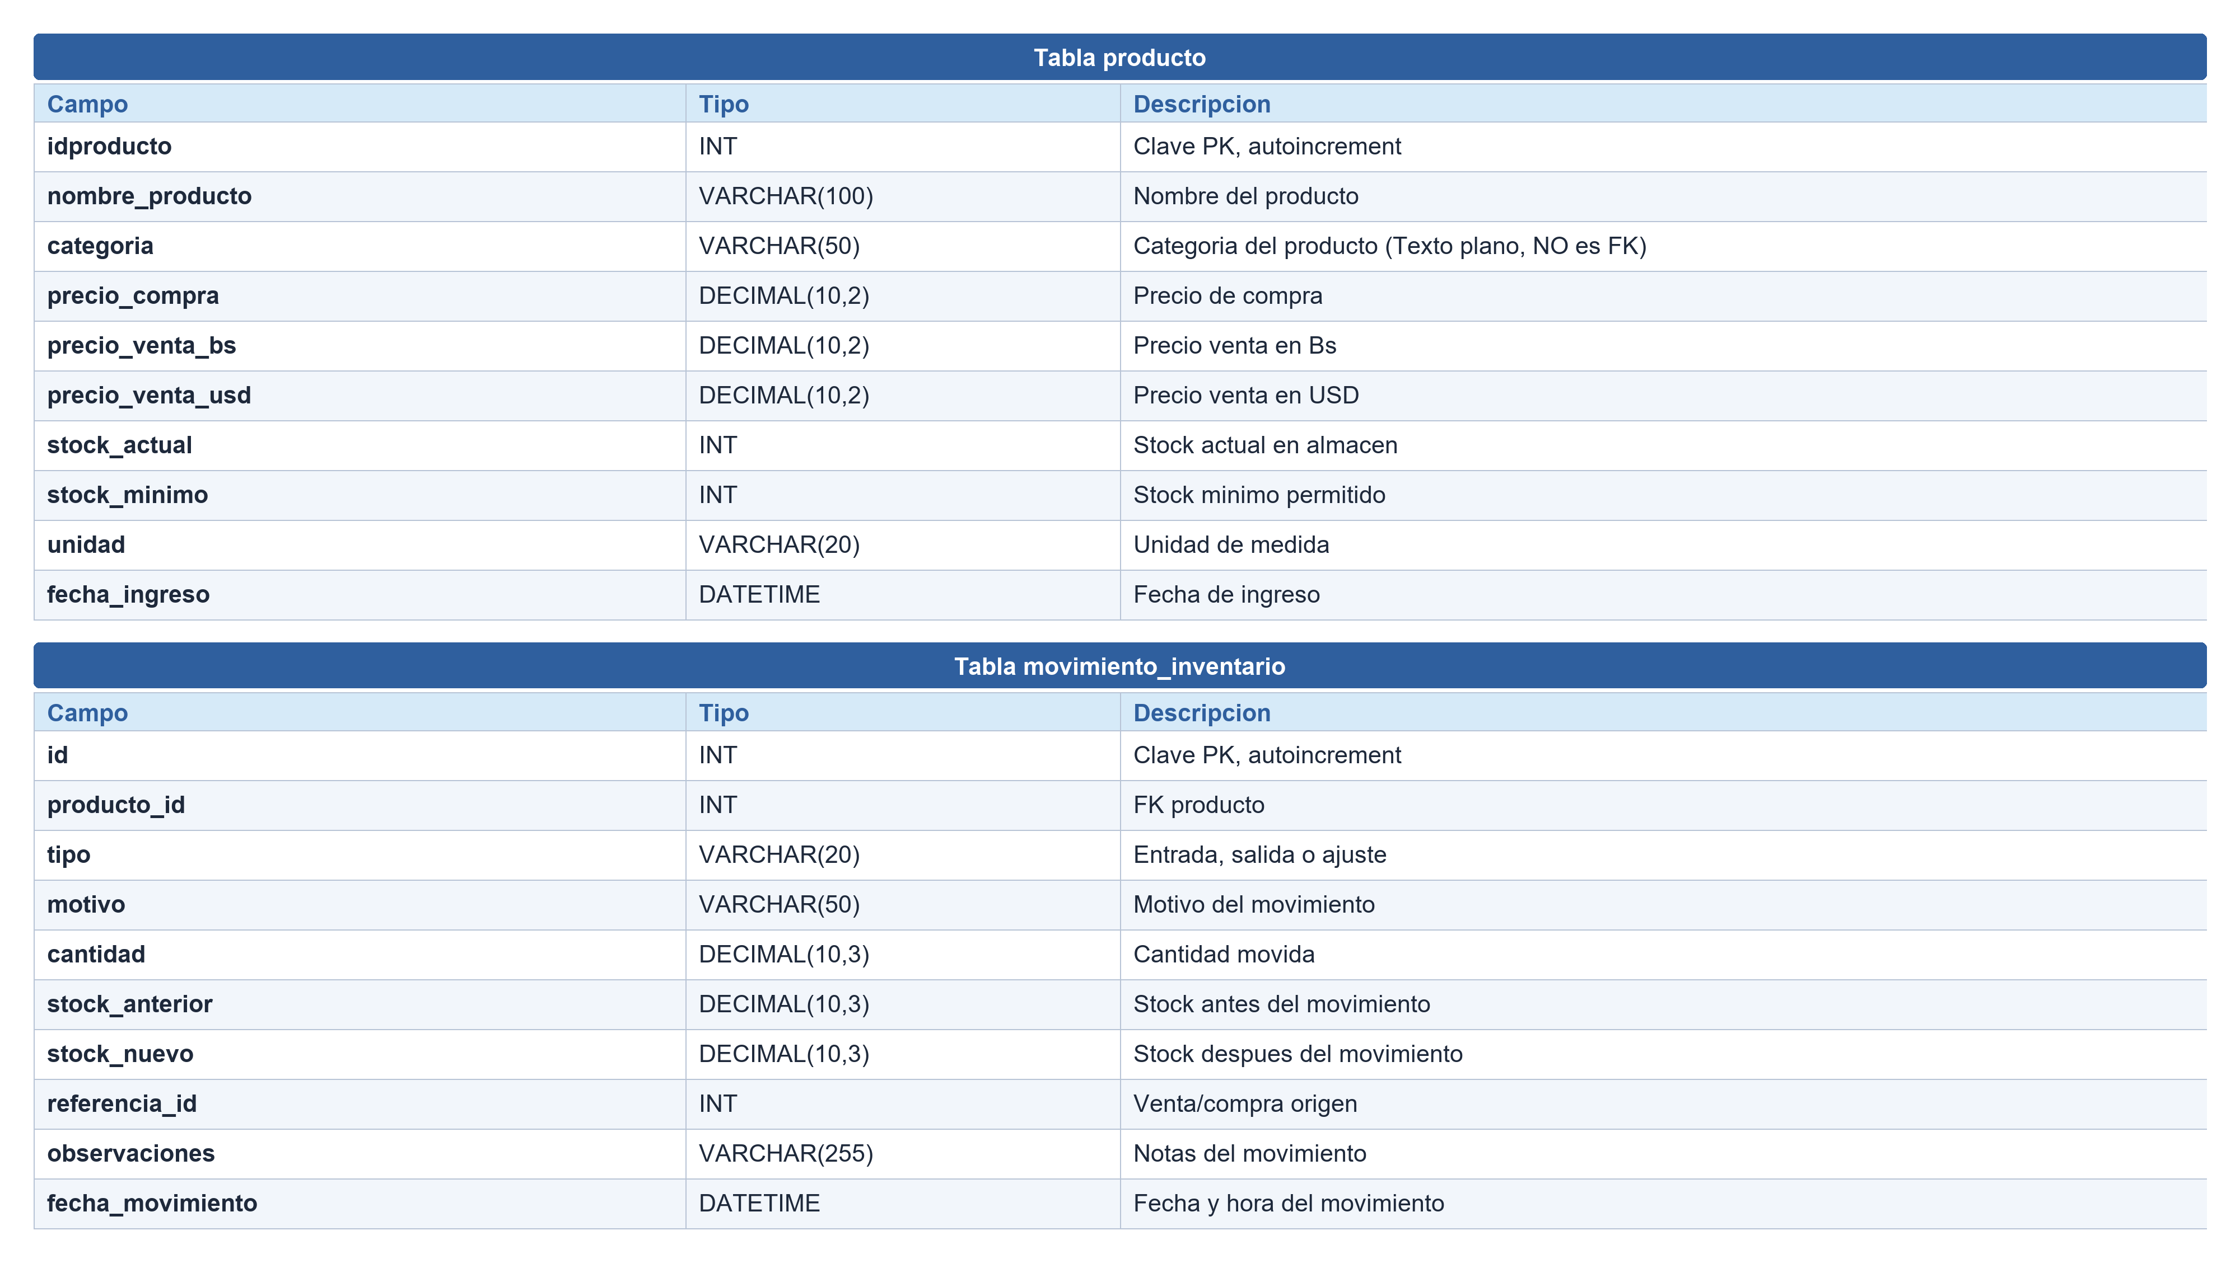
PROYECTO FINAL
23/31
DICCIONARIO DE DATOS (E-R) — 1/4
Gestor de Ventas e Inventario
Hernández, Edelyn - CI: 28109107

Slide 24
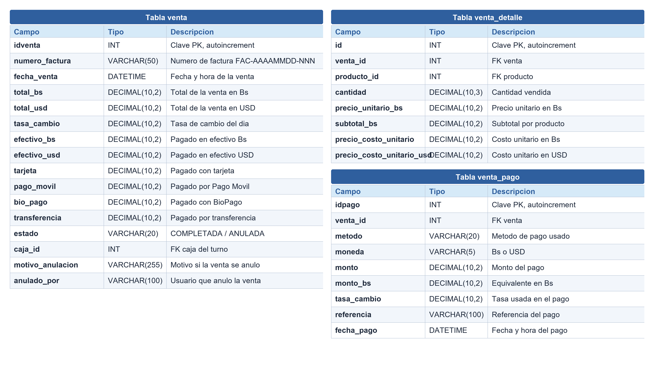
PROYECTO FINAL
24/31
DICCIONARIO DE DATOS (E-R) — 2/4
Gestor de Ventas e Inventario
Hernández, Edelyn - CI: 28109107

Slide 25
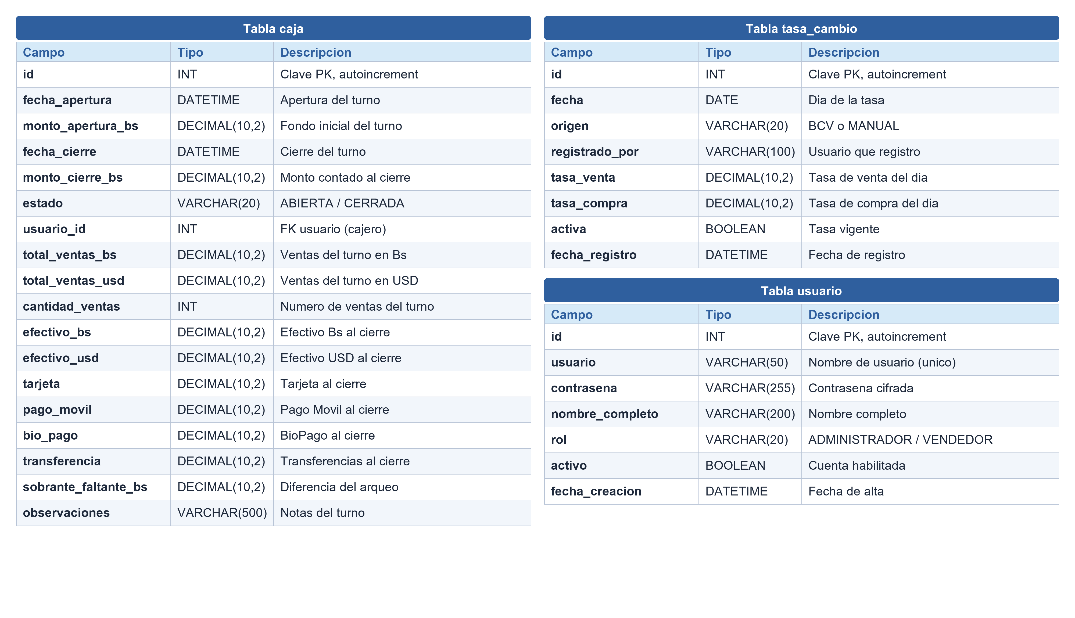
PROYECTO FINAL
25/31
DICCIONARIO DE DATOS (E-R) — 3/4
Gestor de Ventas e Inventario
Hernández, Edelyn - CI: 28109107

Slide 26
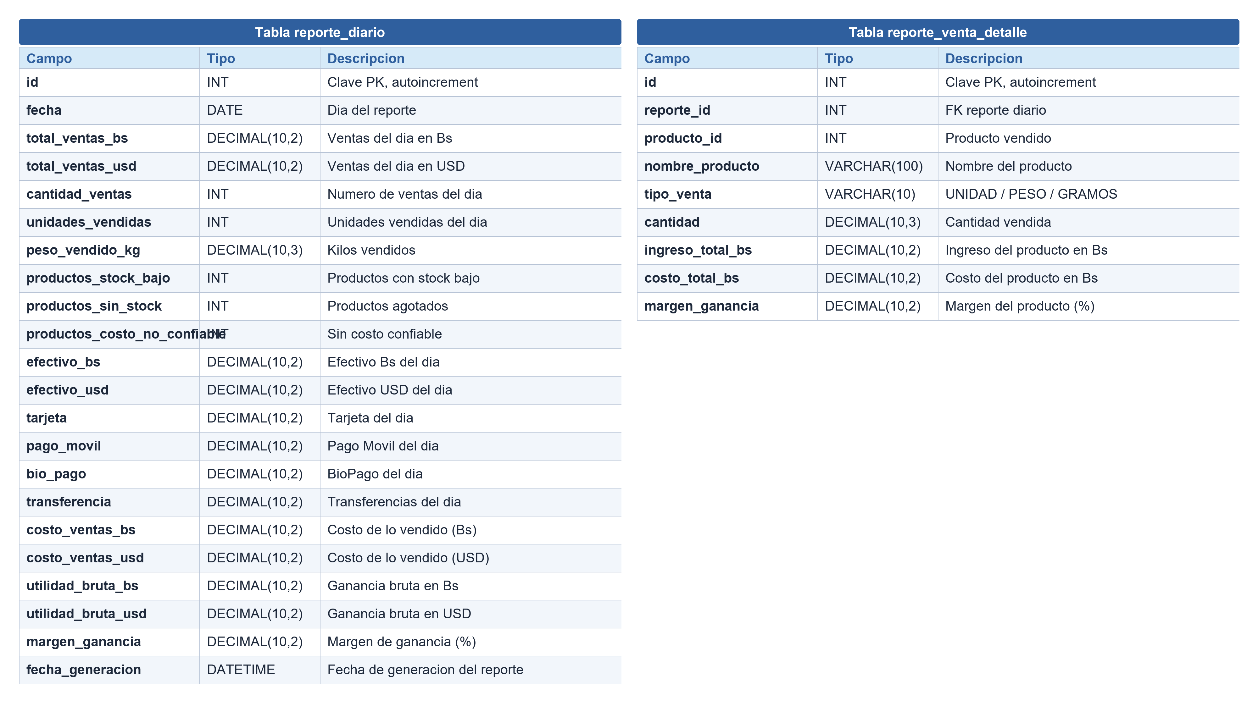
PROYECTO FINAL
26/31
DICCIONARIO DE DATOS (E-R) — 4/4
Gestor de Ventas e Inventario
Hernández, Edelyn - CI: 28109107

Slide 27
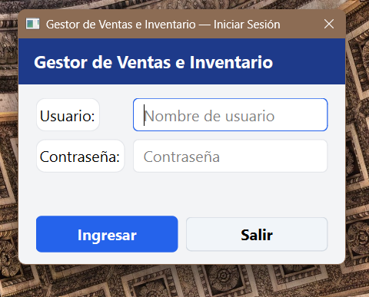
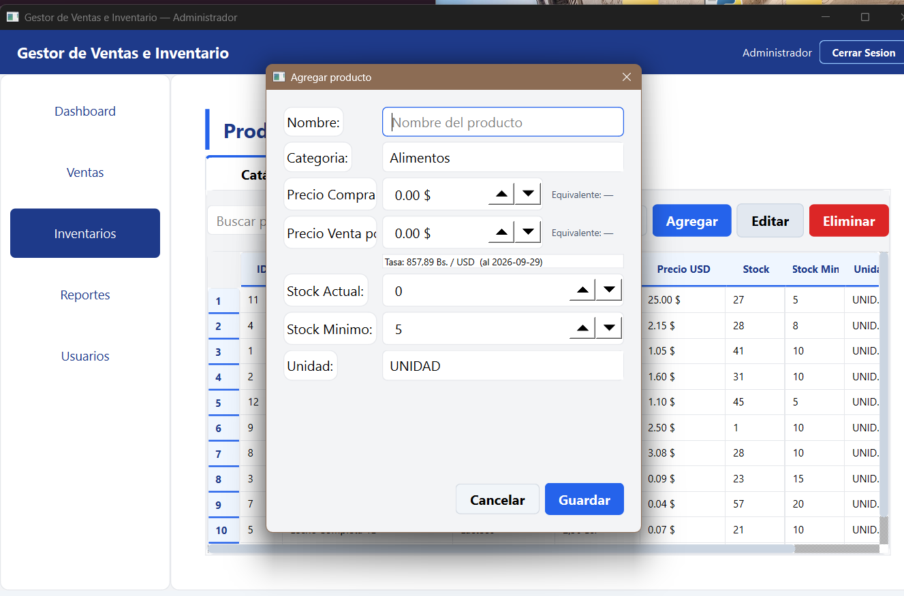
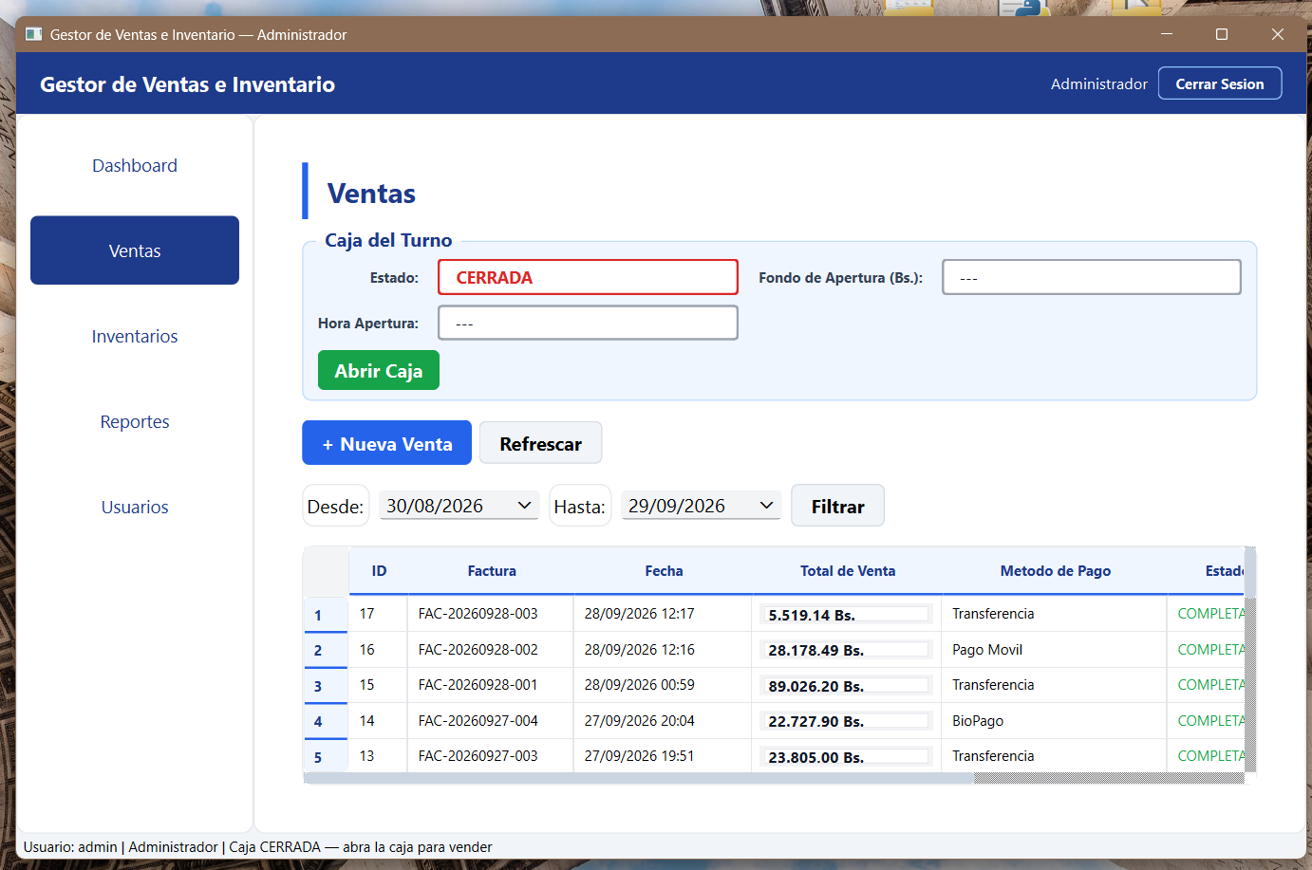
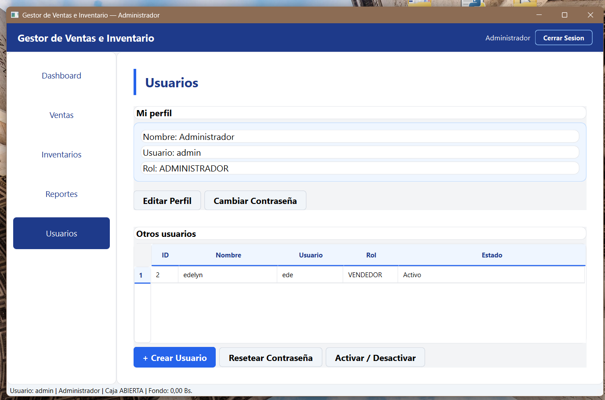
PROYECTO FINAL
27/31
INTERFACES DE ENTRADA (MÓDULOS DE CAPTURA)
Ventana de Iniciar Sesión
Formulario de Producto
Módulo de Ventas (POS)
Gestión de Usuarios
Gestor de Ventas e Inventario
Hernández, Edelyn - CI: 28109107

Slide 28
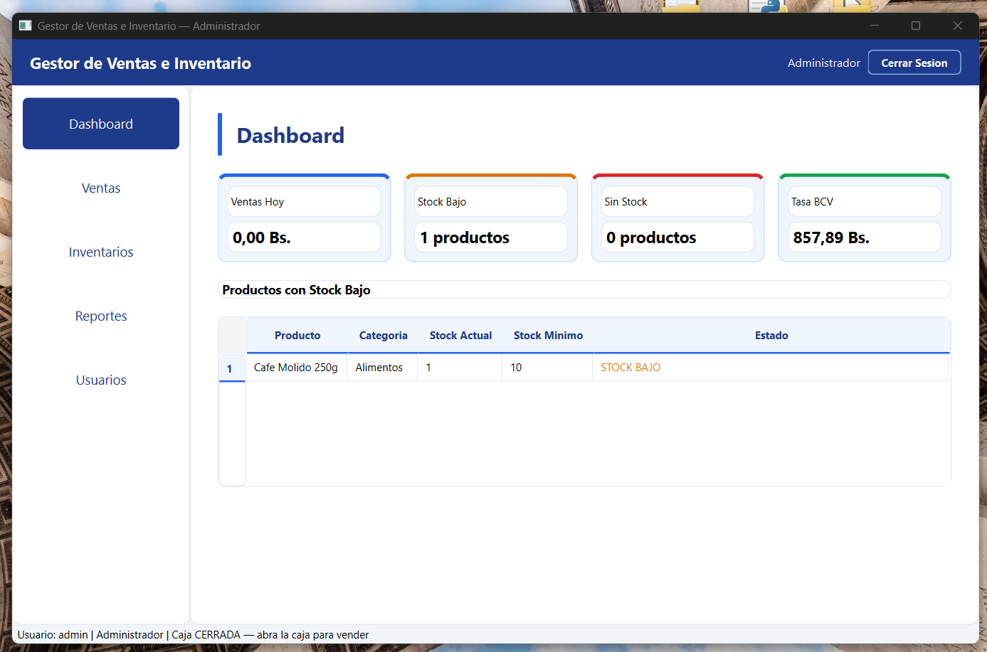
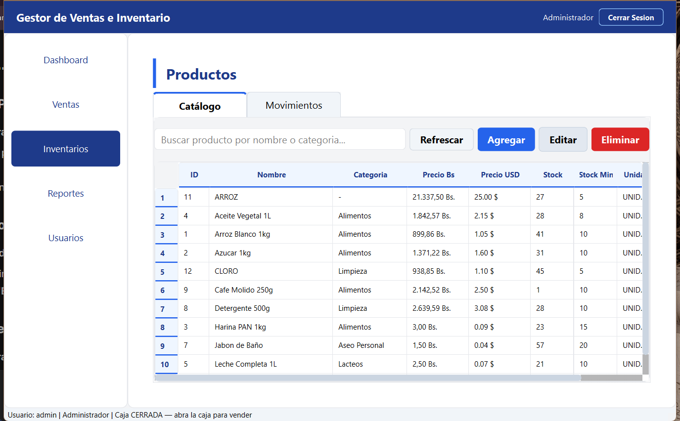
PROYECTO FINAL
28/31
INTERFACES DE SALIDA (TABLEROS Y REPORTES)
Dashboard de Inicio — ventas de hoy, tasa BCV y gráfico semanal
Inventario — alertas de stock bajo y sin stock
Gestor de Ventas e Inventario
Hernández, Edelyn - CI: 28109107

Slide 29
PROYECTO FINAL
29/31
PRUEBAS DE SISTEMAS DE INFORMACIÓN
530
280
219
31
202
TOTAL DE PRUEBAS
UNITARIAS
INTEGRACIÓN
SISTEMA
INTERFAZ (pytest-qt)
Cobertura por tipo de prueba
1. Unitarias: validan conversiones de moneda, aritmética de totales y reglas de stock.
2. Integración: esquema SQLModel, migraciones Alembic y persistencia en SQLite.
3. Sistema: flujo completo desde la captura hasta la factura y el cierre de caja.
Pruebas Funcionales
Verificación completa del registro de ventas en bolívares y dólares, validando el cambio exacto a entregar, el desglose por método de pago y la factura FAC-AAAAMMDD-NNN.
Pruebas No Funcionales (Seguridad)
Contraseñas de usuario hasheadas con bcrypt: nunca se almacenan en texto plano en la base de datos, y la base es de archivo único (SQLite).
Pruebas de Interfaz Automatizadas
Las 202 pruebas con pytest-qt simulan las acciones físicas del cajero: tipeo de productos, selección de artículos, introducción de la tasa y cobro.
Nota sobre el conteo
Unitarias (280) + integración (219) + sistema (31) = 530: partición exacta de la suite.
Aceptación (32) e interfaz (202) llevan marcadores adicionales: se solapan y no se suman. Cifras verificadas contra la suite ejecutada.
Gestor de Ventas e Inventario
Hernández, Edelyn - CI: 28109107

Slide 30
PROYECTO FINAL
30/31
PLAN DE MANTENIMIENTO
Mantenimiento Correctivo
Mantenimiento Adaptativo
Resolución de fallas
Cambios del entorno
Bitácoras automáticas en 'logs/' que registran las conexiones con el BCV y las fallas internas, con registro detallado para el diagnóstico.
Alembic migra el esquema SQLite para preparar el sistema para producción: agrega columnas o tablas sin perder datos.
Mantenimiento Perfectivo
Mantenimiento Preventivo
Nuevas funcionalidades
Protección de datos
Impresión de tickets en impresoras térmicas de 80 mm, cuentas por pagar y la implementación del proceso P3 (Registrar Compras), hoy diseñado y pendiente de programación.
Copias de seguridad diarias del archivo 'database/database.db' hacia una unidad externa, control de accesos, auditoría de logs y actualización de dependencias.
Gestor de Ventas e Inventario
Hernández, Edelyn - CI: 28109107

Slide 31
PROYECTO FINAL
31/31
CONCLUSIONES
Solución transaccional bimonetaria
El sistema resuelve el cobro multimoneda en bolívares y dólares mediante la consulta automática de la tasa BCV del día, con los cinco métodos de pago que manejaba el abasto, y calcula la rentabilidad (costo de ventas, utilidad y margen) en cada reporte diario.
La venta se cobra con monedas y métodos mixtos, y el cambio se liquida con la tasa del día, sin estimaciones a mano.
Recomendaciones para el negocio
Impresión de facturas físicas
Incorporar tickeras térmicas de 80 mm para entregar recibos rápidos en el POS.
Módulo de cuentas por pagar y proceso de compras
Implementar el proceso P3 (Registrar Compras), ya diseñado en el diccionario de datos, y controlar las compras a crédito de proveedores.
Centralización sincronizada
Migrar la base de datos a PostgreSQL en la nube si el abasto se expande a varias tiendas físicas.
Capacitación del personal
Documentar el rol de cada usuario y acompañar el despliegue con una sesión de capacitación para el personal del local.
Auditoría de inventario rigurosa
La bitácora de movimientos (compra, venta, merma, ajuste y devolución) explica cada salida de stock.
Cada movimiento guarda fecha, cantidad y referencia; ante una diferencia se sabe cuándo, por qué y quién la originó.
Calidad certificada en código
El sistema pasó 530 pruebas automatizadas antes de producción.
Las pruebas cubren el cobro multimoneda, el inventario y los reportes, y se ejecutan tras cada cambio para detectar regresiones.
Gestor de Ventas e Inventario
Hernández, Edelyn - CI: 28109107

